Slide 1







মাল্টিমিডিয়া ক্লাশে সকলকে
স্বাগতম
DALDALIA SIDDIQUA DAKHIL MADRASHA
DALDALIA SIDDIQUA DAKHIL MADRASHA.

Slide 2




উপস্থাপনায়ঃ
মোঃ শফিকুল ইসলাম
সহকারি শিক্ষক
দলদলিয়া সিদ্দিকিয়া দাখিল মাদরাসা
উলিপুর, কুড়িগ্রাম ।
মোবাইলঃ ০১৭১৯৭৫৪৩০৩
ইমেলঃ shafikulislam13051986@gmail.com
2

Slide 3


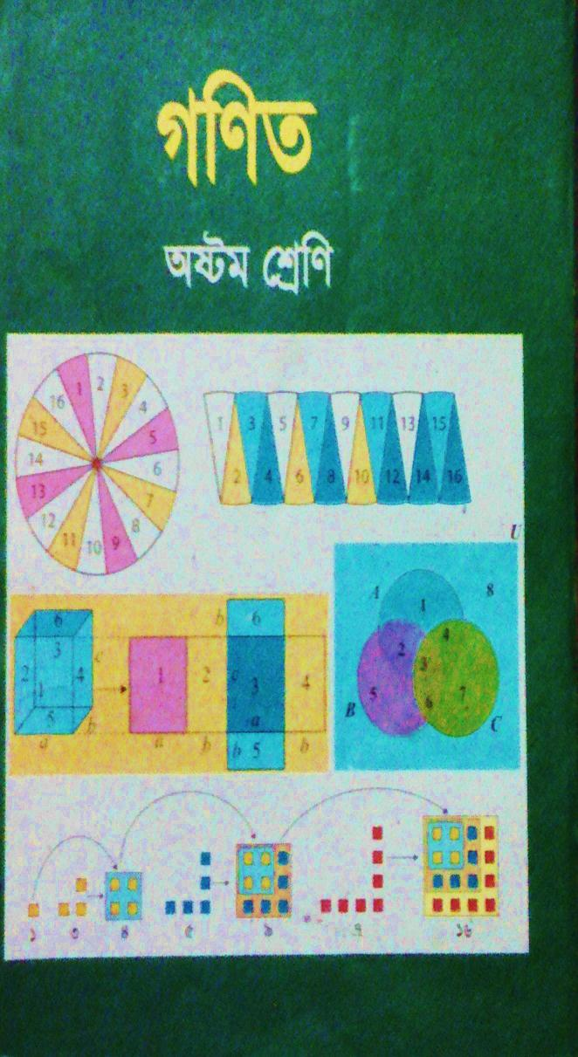
পাঠ পরিচিতি
শ্রেণিঃ অষ্টম
বিষয়ঃ গণিত
অধ্যায়ঃ c¨vUv©b
সময়ঃ 5০ মিনিট
তারিখঃ ১০/০1/ ১7 islamshafikul1986@gmail.com

Slide 4
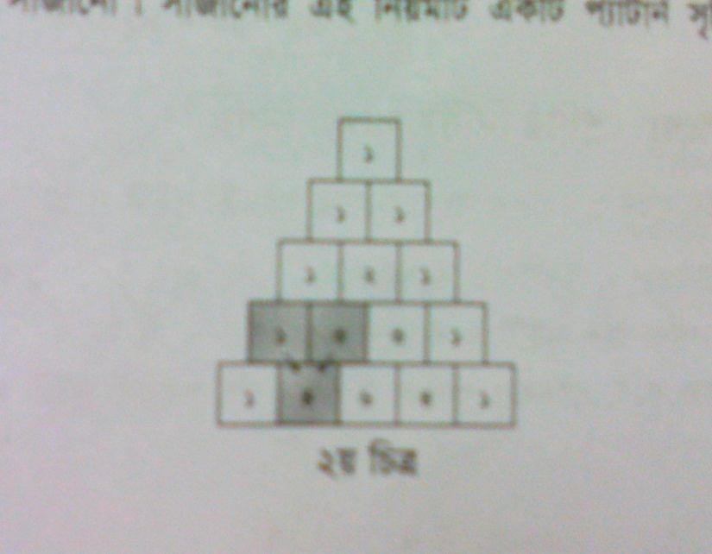
চিত্র গুলি লক্ষ্য করঃ
১
১
১
১
২
১
১
৩
৩
১
১
৪
৬
৪
১

Slide 5
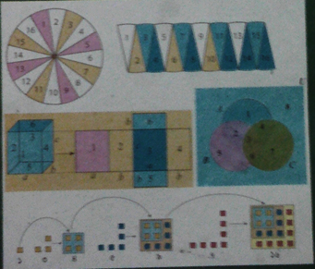
তোমাদের গণিত বই এর প্রথম পৃষ্ঠায় ঐ ছবিগুলো কী তোমরা লক্ষ্য করেছ?

Slide 6



Zv n‡j AvR Avgiv Av‡jvPbv Kie
প্যাটার্ন

Slide 7
পাঠ শেষে wkÿv_x©iv ---
১. প্যাটার্ন কী ব্যাখ্যা করতে পারবে |
২. ইরাটোস্থিনিক ছাঁকনির সাহায্যে মৌলিক সংখ্যা নির্ণয় করতে পারবে |
৩. সূত্রের সাহায্যে স্বাভাবিক ক্রমিক সংখ্যার যোগফল নির্ণয় করতে পারবে।

Slide 8
প্যাটার্ন
১
১
১
১
১
১
১
২
১
১
২
১
১
৩
৩
১
১
৩
৩
১
১
৪
৬
৪
১
১
৪
৬
৪
১
চিত্রে কতগুলো সংখ্যা ত্রিভুজাকারে সাজানো হয়েছে । সংখ্যাগুলো একটি বিশেষ নিয়ম মেনে নির্বাচন করা হয়েছে । নিয়মটি হলোঃ প্রতি লাইনের শুরুতে ও শেষে ১ থাকবে এবং অন্য সংখ্যাগুলো উপরের সারির দুইটি পাশাপাশি সংখ্যার যোগফলের সমান । যোগফল আকারে সাজানো এটি একটি প্যাটার্ন সৃষ্টি করেছে। সুতরাং এটি একটি প্যাটার্ন ।

Slide 9
ফিবোনাক্কি সংখ্যাঃ
০ , ১, ১, ২, ৩, ৫, ৮, ১৩, ২১, ৩৪, --------------
উপরের সংখ্যাগুলো লক্ষ্যা করেলে দেখতে পাবে পরপর দুইটি সংখ্যার যোগফল পরবর্তী সংখ্যার সমান ।
যেমনঃ
০ + ১ = ১ , ১ +১ = ২, ১ + ২ = ৩, ২ + ৩ = ৫, ৩ + ৫ = ৮,
৫ + ৮ = ১৩, ৮ + ১৩ = ২১ , ১৩ + ২১ = ৩৪
এইরূপ সংখ্যার প্যাটার্নকে ফিবোনাক্কি সংখ্যার প্যাটার্ন বলে।
সুতরাং বলা যায়, পর পর দুইটি সংখ্যার যোগফল যদি পরবর্তী সংখ্যার সমান হয় তবে এইরূপ সংখ্যাকে ফিবোনাক্কি সংখ্যা বলে।

Slide 10

একক কাজঃ
০ , ৩, ৩---- পরবর্তী পাঁচটি সংখ্যা নির্ণয় করে একটি ফিবোনাক্কি প্যাটার্ন তৈরি কর।
সময় 05 মিনিট ।

Slide 11
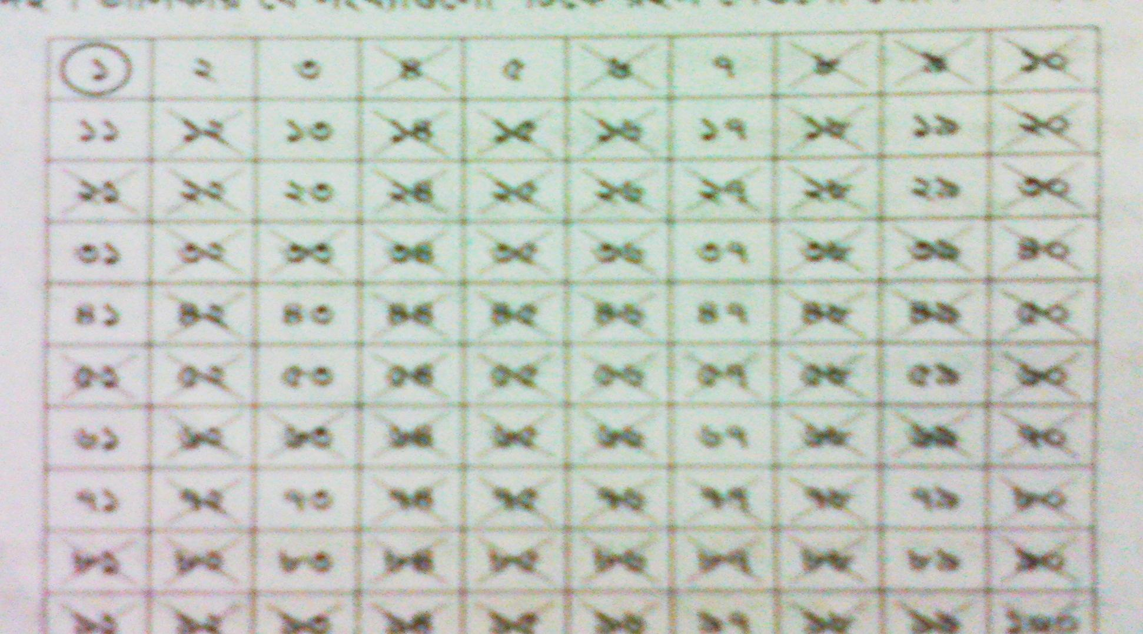
তোমাদের বই এর ২নং পৃষ্ঠায় ইরাটোস্থিনিক ছাঁকন চিত্রটি তোমারা নিশ্চয় লক্ষ্য করেছ ।
kwdKzj Bmjvg mnKvix wkÿK (MwYZ) `j`wjqv wmwÏwKqv `vwLj gv`ivmv|

Slide 12
ইরাটোস্থিনিস ছাঁকনির সাহায্যে মৌলিক সংখ্যা নির্ণয়ঃ
1
3
4
5
9
10
2
❒
6
7
8
❒
❒
❒
❒
15
14
❒
❒
13
❒
16
18
20
11
12
❒
17
❒
19
❒
21
22
23
24
❒
❒
❒
25
28
30
❒
26
27
❒
29
❒
❒
❒
32
36
31
❒
33
35
❒
37
39
❒
34
❒
38
❒
40
❒
❒
❒
41
42
43
44
45
46
47
48
49
50
❒
❒
❒
❒
❒
❒
❒
51
52
55
56
60
❒
❒
53
54
❒
❒
57
58
59
❒
❒
❒
❒
66
70
62
65
67
❒
61
❒
63
64
❒
❒
68
❒
❒
❒
❒
69
❒
72
76
77
80
71
❒
73
74
75
❒
❒
78
79
❒
❒
❒
❒
81
82
83
86
90
❒
❒
84
85
❒
87
88
89
❒
❒
❒
❒
❒
❒
91
95
96
97
100
❒
92
94
98
99
❒
❒
93
❒
❒
❒
❒
❒
❒
❒

Slide 13
মৌলিক সংখ্যা ২ থেকে শুরু হয় ।
যে সকল সংখ্যাকে ১ এবং ঐ সংখ্যা ব্যাতিত অন্য কোন সংখ্যা দ্বারা ভাগ করা যায় না অর্থাৎ যে সংখ্যার ১ অথবা ঐ সংখ্যা ছাড়া অন্য কোন গুণনীয়ক থাকেনা সে সকল সংখ্যাকে মৌলিক সংখ্যা বলে ।
যেমনঃ ৩ একটি মৌলিক সংখ্যা যাকে ১ অথবা ৩ ছাড়া অন্য কোন সংখ্যা দ্বারা ভাগ করা যায়না।
সুতরাং ৩ একটি মৌকিক সংখ্যা ।

Slide 14

দলিয় কাজ
(লাল দল) ইরাটোস্থিনিস ছাঁকনি প্রক্রিয়ায় ১ থেকে ৫0 পর্যন্ত মৌলিক সংখ্যা নির্ণয় কর ।
(সবুজ দল) ইরাটোস্থিনিস ছাঁকনি প্রক্রিয়ায় ৫1 থেকে ১০০ পর্যন্ত মৌলিক সংখ্যা নির্ণয় কর ।
সময় ১০ মিনিট ।

Slide 15

স্বাভাবিক ক্রমিক সংখ্যার যোগফল নির্ণিয়
১+২+৩+৪+৫+৬+৭+৮+৯+১০= ৫৫
উপরের সংখ্যাগুলো লক্ষ্য করেলে দেখতে পাবে সংখ্যাগুলো স্বাভাবিক ক্রমিক সংখ্যা এবং ঐ সংখ্যাগুলোর যোগফল ৫৫।
উপরের ক্রমিক সংখ্যাগুলো যোগফল একটি চমৎকার সূত্রের সাহায্যে নির্ণেয় করা যায়ঃ
সূত্রটি হলোঃ
নির্ণেয় যোগফল = $\frac{\left( প্রথম সংখ্যা+শেষ সংখ্যা \right)×পদ সংখ্যা }{২ }$

Slide 16
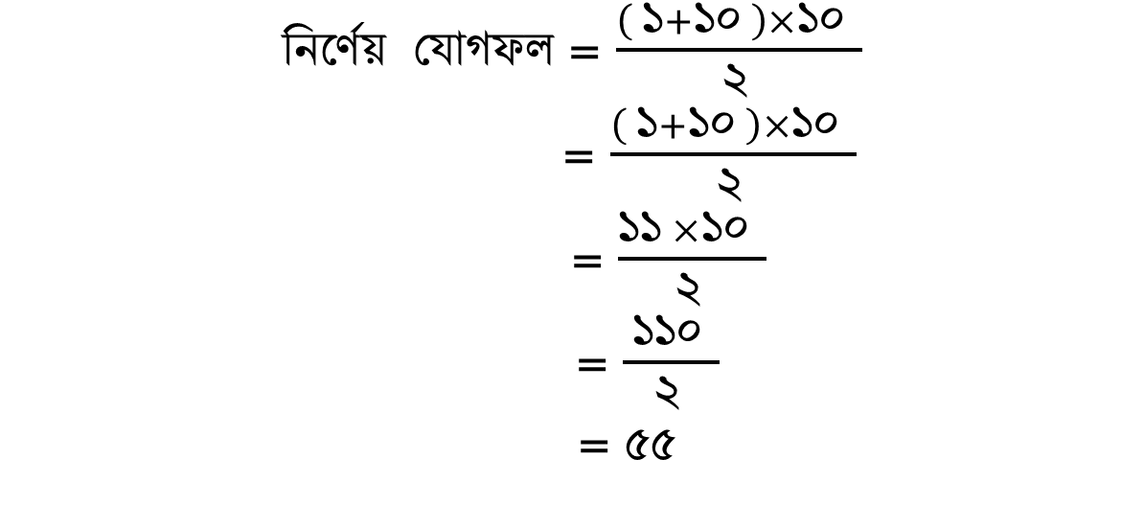

১+২+৩+৪+৫+৬+৭+৮+৯+১০
এখানে প্রথম সংখা = ১
শেষ সংখ্যা = ১০
পদ সংখ্যা = ১০
নির্ণেয় যোগফল = $\frac{\left( প্রথম সংখ্যা+শেষ সংখ্যা \right)×পদ সংখ্যা }{২ }$
নির্ণেয় যোগফল = $\frac{\left( ১+১০ \right)×১০ }{২ }$
= $\frac{\left( ১+১০ \right)×১০ }{২ }$
= $\frac{১১ ×১০ }{২ }$
= $\frac{ ১১০ }{২ }$
= ৫৫

Slide 17
মূল্যায়নঃ
১। ০, ৪, ৪, ৮ ---- পরবর্তী পাঁচটি সংখ্যা নির্ণয় করে।
৩। ক্রমিক সংখ্যার যোগফল নির্ণেয়ের সূত্রটি লিখ।
সময় ০5 মিনিট ।

Slide 18
বাড়ির কাজঃ
১। মৌলিক সংখ্যা নির্ণয়ের প্রক্রিয়াটি বিস্তারিত ব্যাখ্যা করে লিখে নিয়ে আসবে।
২। (ক) ১,৩,৫,৭,৯,---- পরবর্তী চারটি সংখ্যা করে লিখে নিয়ে আসবে।
(খ) ১,১,২,৩,৫,৮,১৩,----- পরবর্তী চারটি সংখ্যা করে লিখে নিয়ে আসবে।

Slide 19
ধন্যবাদ সকলকে

